Slide 1

Загадки - отгадки
для дошкольников

Slide 2
Загадки про животных

Slide 3

В холод он в берлоге спит
Тихо в дырочки сопит
Как проснется, ну реветь,
И зовут его … \ медведь \

Slide 4
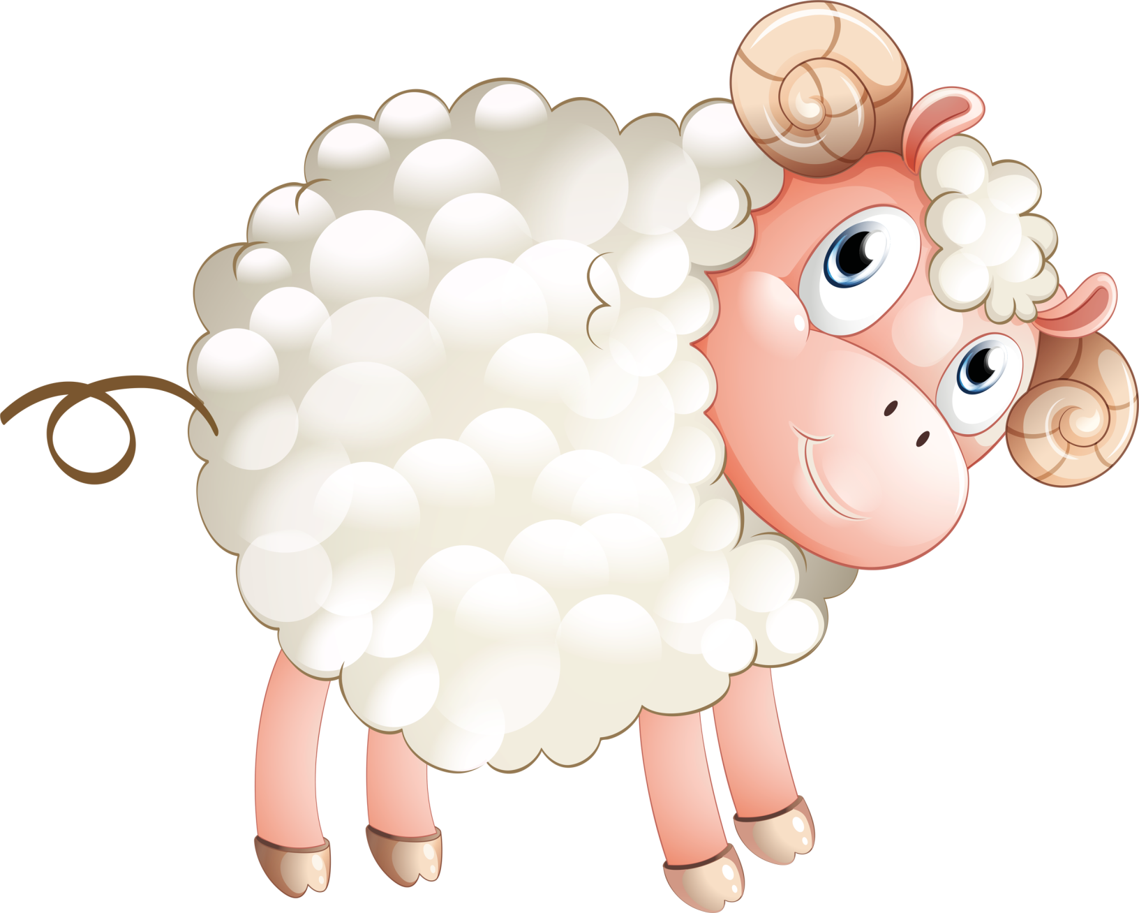
Он кудрявый даже, очень,
Шашлыком он стать не хочет,
Средь овец он - великан,
И зовут его … \баран\

Slide 5
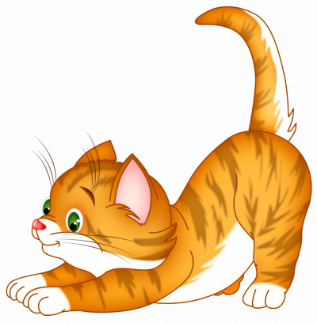
Ночью он совсем не спит,
Дом от мышек сторожит,
Молоко из миски пьёт,
Ну конечно это … \кот\

Slide 6
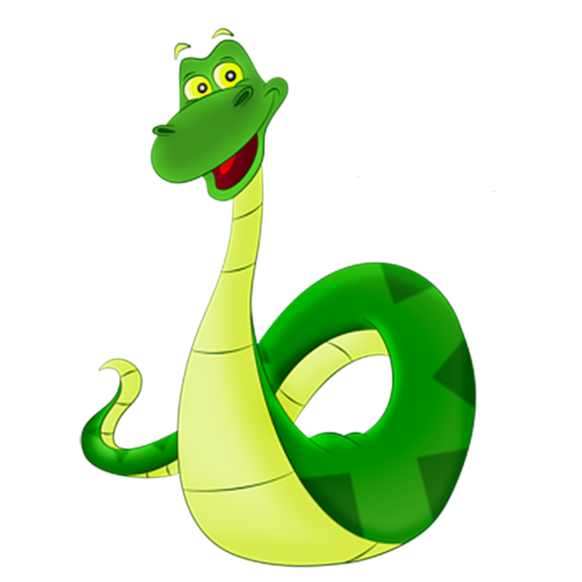
Как веревочка ползёт,
Язычок, открытый рот,
Укусить, готова я,
Потому что я … \змея\

Slide 7

Кто с огромных летних сосен
В нас играя, шишку бросил?
И в прыжке через пенёк
Промелькнул, как огонёк? \белка\

Slide 8
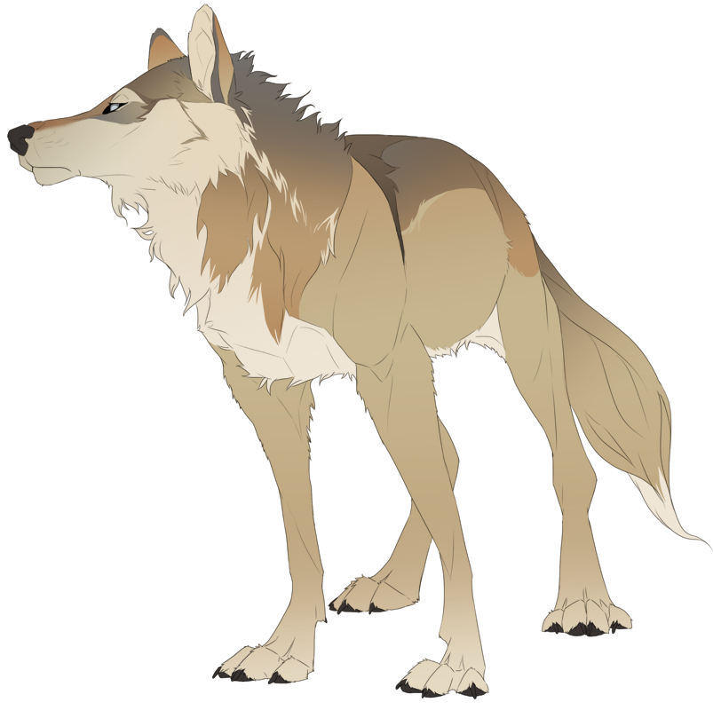
На собаку он похож,
Каждый зуб как острый нож!
Мчится, оскалив пасть,
На овцу готов напасть. \волк\

Slide 9
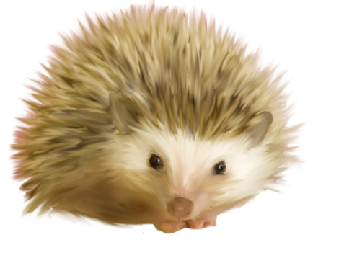
Вот иголки и булавки
Показались из-под лавки.
Прямо мне в глаза глядят
Молока попить хотят. \ежи\

Slide 10
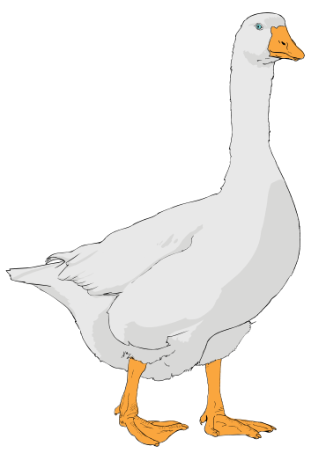
Говорит он всем - га-га,
Вы откуда и куда?
Никого я не боюсь,
Ну конечно это … \гусь\

Slide 11

Весело она жужжит,
В улей стремительно летит,
Мёд нам свой она дала,
Как зовут её … \пчела\

Slide 12
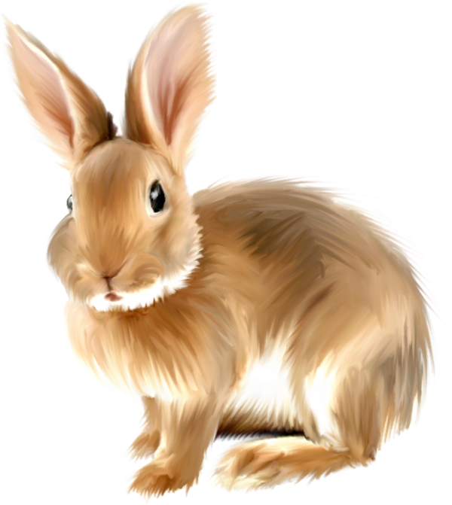
Ест он вкусную морковку,
Кушает капусту ловко,
Скачет он, то тут, то там,
По лугам и по полям,
Серый, белый и косой,
Кто скажите он такой. \заяц\

Slide 13
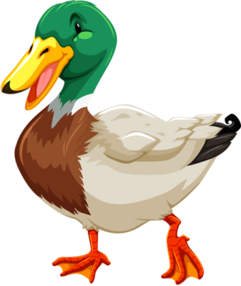
По двору она гуляет,
Травку кушать обожает,
Кря кричит, Всё это шутка,
Ну конечно это … \утка\

Slide 14
Загадки про овощи

Slide 15
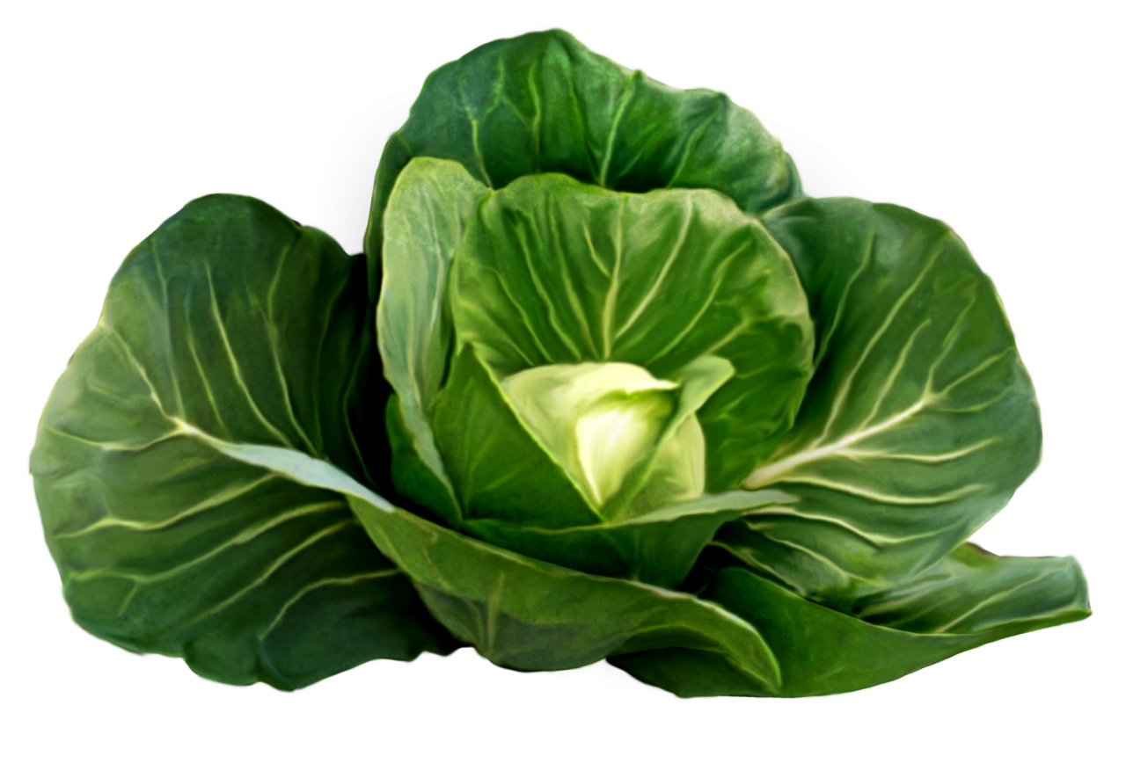
Говорит коза, что козы
Очень любят нюхать розы.
Только почему-то с хрустом
Нюхает она … капусту

Slide 16

Корешок оранжевый под землей сидит,
Много витаминов он в себе хранит,
Помогает деткам здоровее стать,
Что это за овощ, можете сказать? \морковь\

Slide 17

Никогда и никого
Не обижал на свете.
Но все же плачут от него
И взрослые, и дети. \лук\

Slide 18
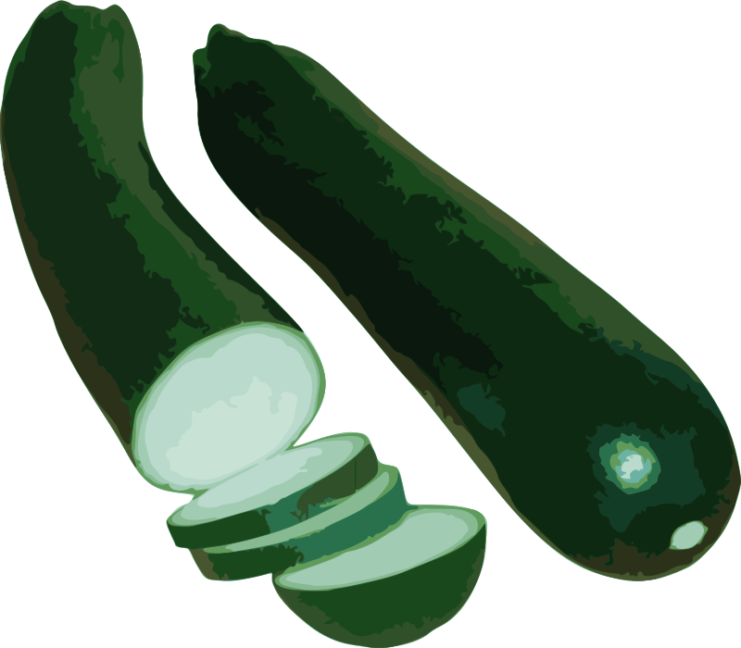
Длинным сильно вырастает
Место в грядке занимает.
Этот овощ тыкве брат,
Вкусно все его едят. \кабачок\

Slide 19

На нашей грядке – желтый мяч,
Но не прыгает он вскачь,
Выглядит он как луна,
Вкусные в нем семена. \тыква\

Slide 20
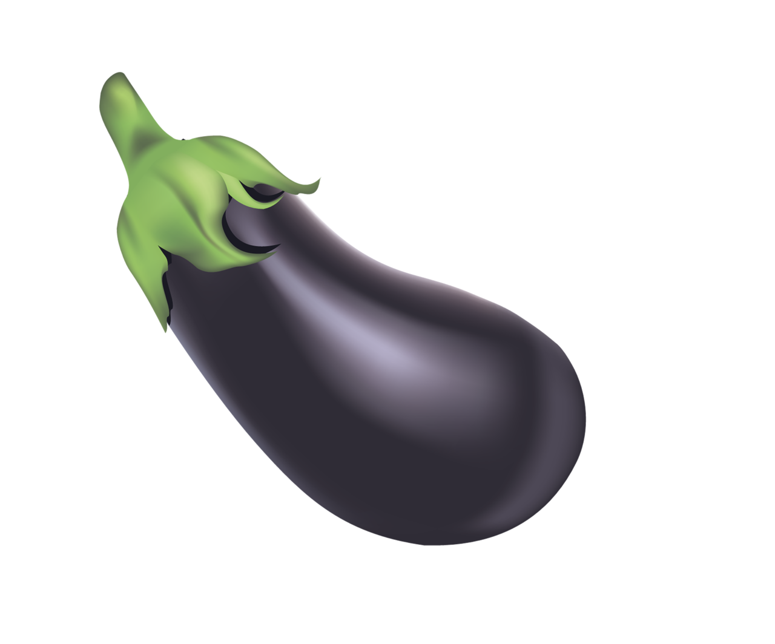
В огороде среди лета,
Фиолетового цвета,
Толстый как большой кабан.
Очень важный … \баклажан\

Slide 21
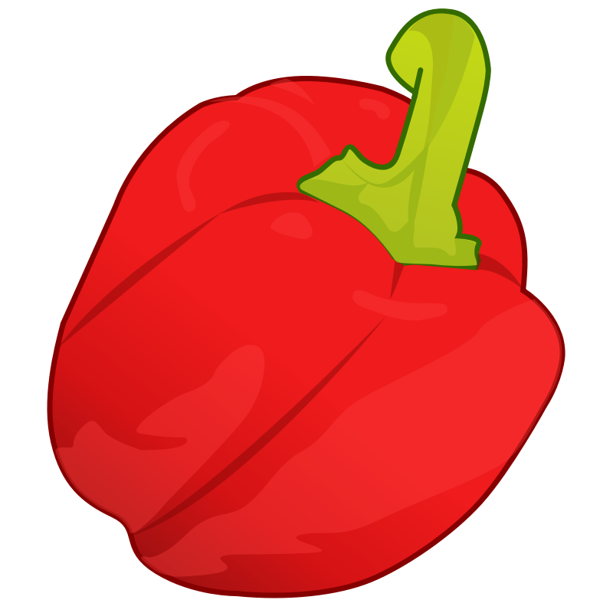
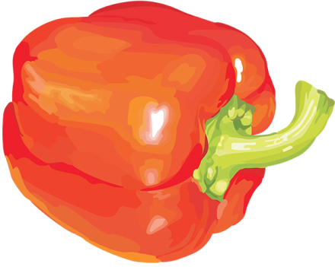
Вот цветные шарики на кустах висят,
Все они нарядные, словно на парад.
Красные, зеленые, желтые плоды,
Кто это такие, знаешь ли их ты? \перцы\

Slide 22
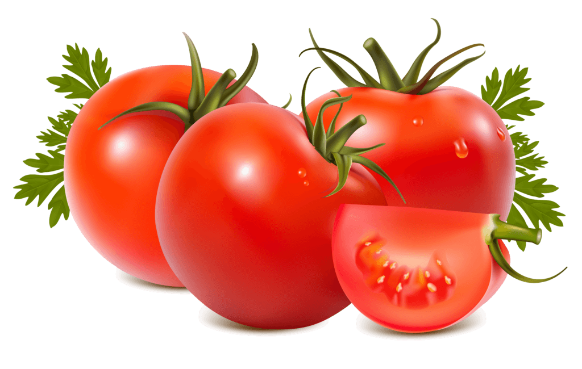
На грядке зеленой красные плоды,
Круглые, пузатые, узнаешь их ты?
Как большие ягоды гроздьями висят
Будто сами просятся в овощной салат. \помидоры\

Slide 23
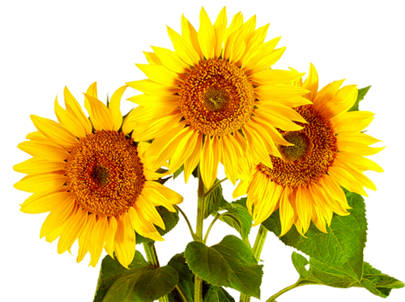
На грядке зеленой красные плоды,
Круглые, пузатые, узнаешь их ты?
Как большие ягоды гроздьями висят
Будто сами просятся в овощной салат. \помидоры\

Slide 24
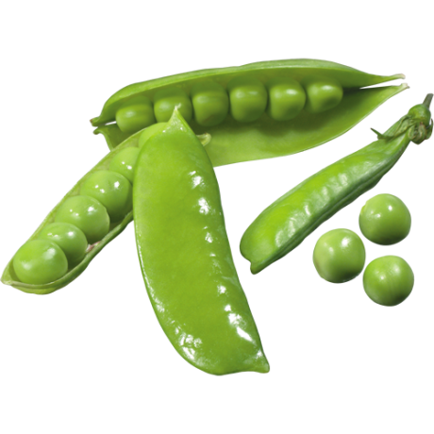
В зелёной палатке
Колобки спят сладко.
Много круглых крошек!
Что это? \горошек\

Slide 25
Загадки про профессии

Slide 26
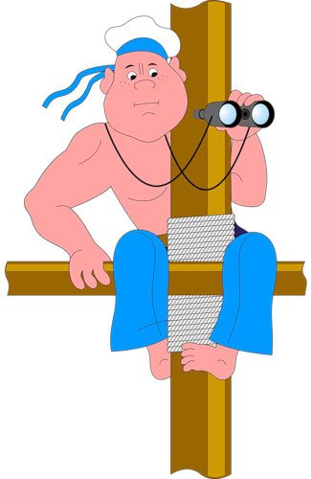

Маршируют на параде,
Реют ленты за спиной,
Ленты есть, но вот в отряде
Нет девчонки ни одной. \моряки\

Slide 27

В прошлый раз был космонавтом,
Дальше будет гитарист.
Должен многое уметь он,
Потому что он … \артист\

Slide 28
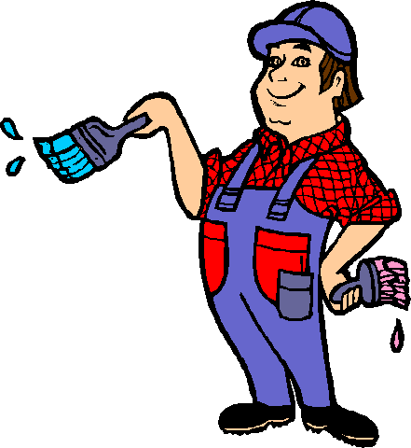
Словно он в красивой сказке
Красит стены желтой краской;
У него в руках ведро,
Сам расписан он пестро. \маляр\

Slide 29
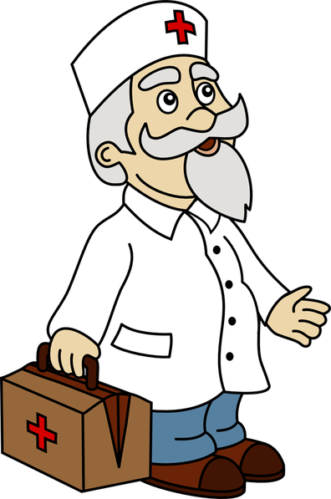
Кто у постели больного сидит?
И как лечиться ему говорит.
Тем, кто болен – лекарства принять,
Тем, кто здоров, пойти погулять. \врач\

Slide 30

Даже ночью, или днем
Борются они с огнем.
В каске, будто воин славный,
На пожар спешит… \пожарный\

Slide 31
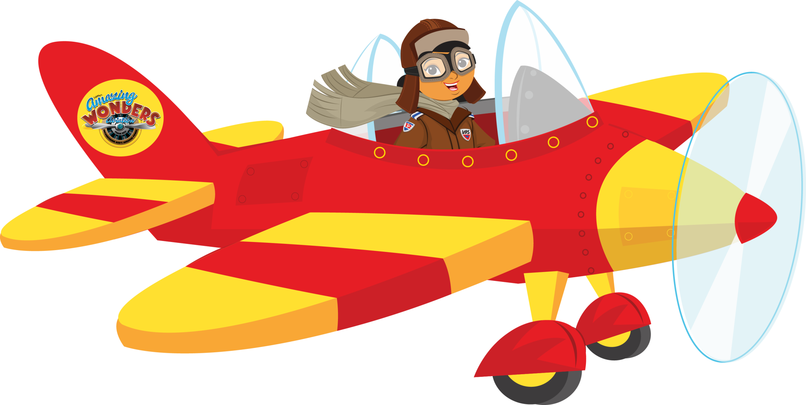
Наяву, а не во сне
Пролетает в вышине.
Водит в небе самолет.
Кто же он, скажи? \пилот\

Slide 32
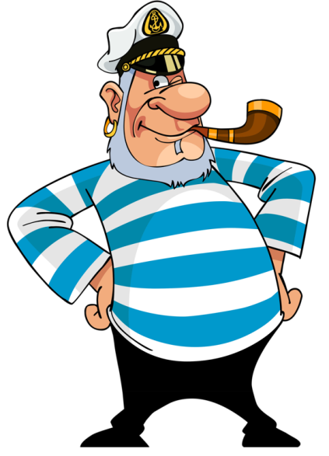
От родной земли вдали
Водит в море корабли.
Повидал он много стран
Наш отважный … \капитан\

Slide 33
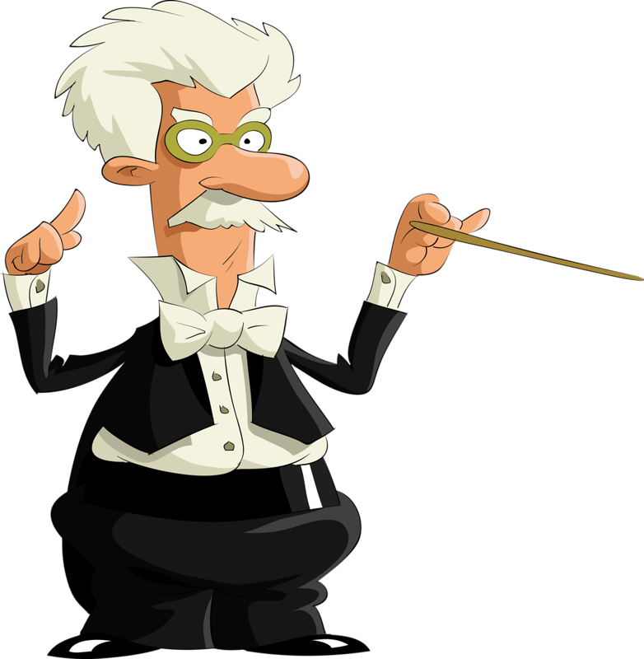
Палочкой он вверх взмахнет —
Хор на сцене запоет.
Он не маг и не жонглер.
Кто же это? \дирижер\

Slide 34

Только прозвенел звонок,
В классе начался урок.
Знает школьник и родитель -
Проведет урок … \учитель\

Slide 35
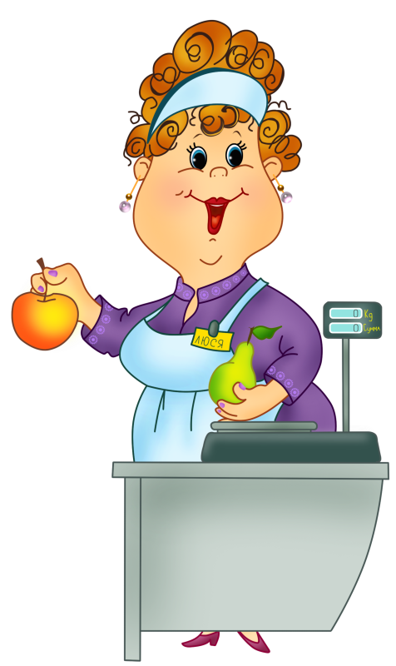
На витрине все продукты:
Шоколад, конфеты, фрукты.
Кабачок и огурец
Вам предложит … \продавец\

